Slide 1



AI개발자 트랙 미니프로젝트 3 차
스마트폰 센서 데이터 기반 모션 분류
AI 3반
모델 잘하고 10은조
Make it possible

Slide 2




0. 수행 과정
데이터 준비
데이터 전처리
모델링
결과 분석

Slide 3
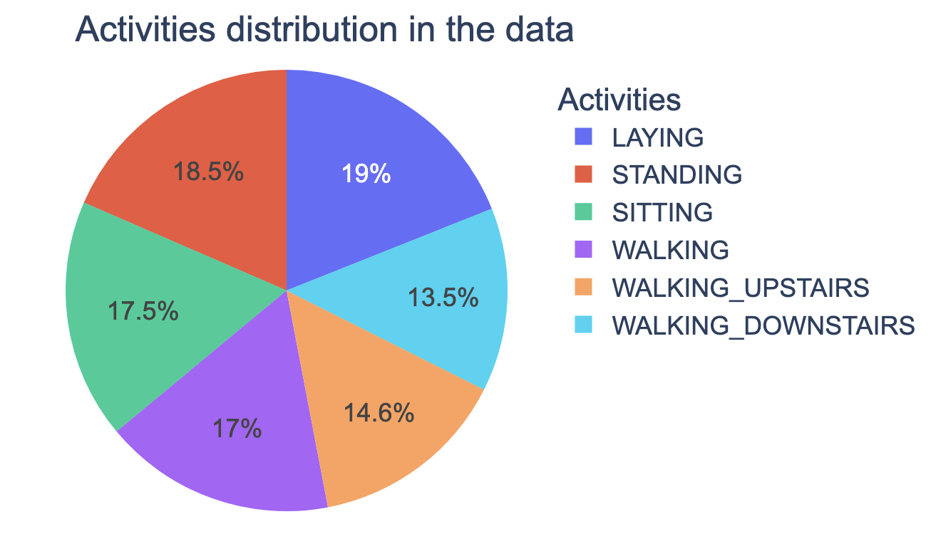
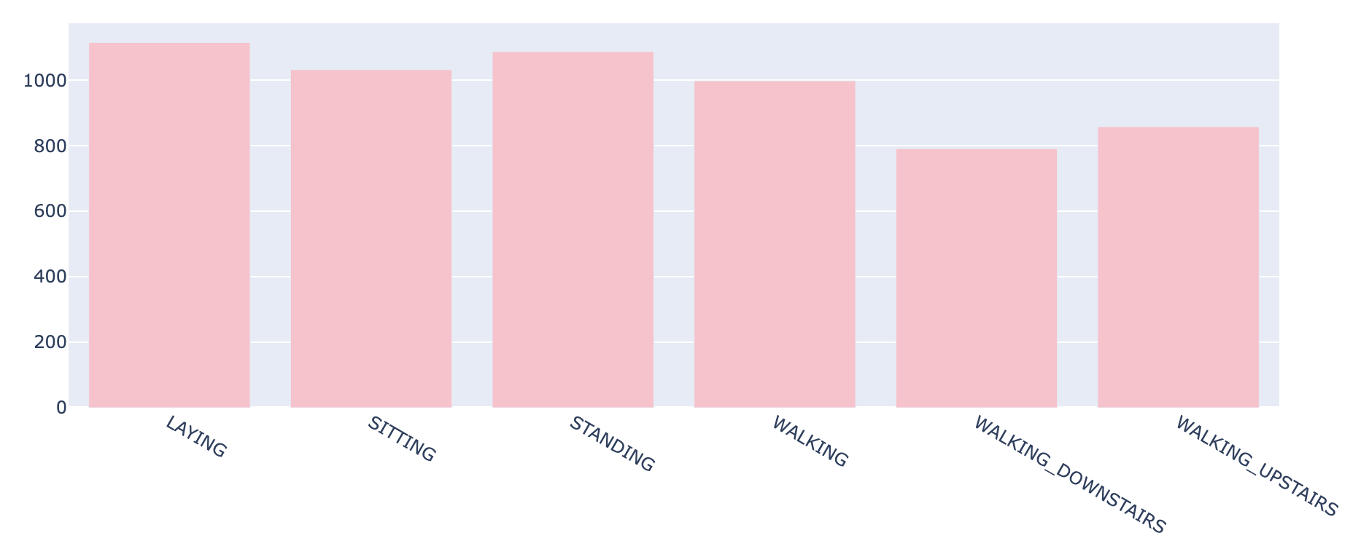
1. 데이터 분석 및 전처리
목표 변수 확인

Slide 4
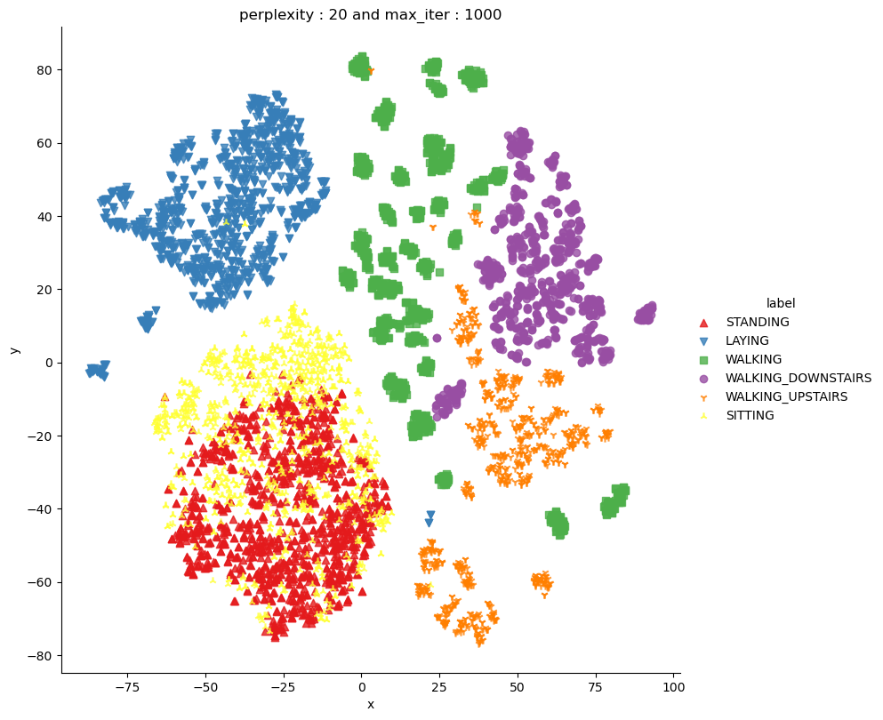
1. 데이터 분석 및 전처리
목표 변수 확인
T-SNE를 이용한 목표변수 군집화
LAYING의 경우, 센서가 지표면과 평평한 상태에서 움직이지 않는 경향으로 따로 분류
STANDING과 SITTING의 경우, 센서가 움직이지 않는 상태에서 서있기와 앉기는 단순 높낮이의 차이만 보이기에 비슷하게 분류
WALKING, WALKING_DOWNSTAIRS, WALKING_UPSTAIRS의 경우, 동적인 활동으로 지표면으로 부터의 높낮이에 따라 차이가 나기 때문에 크게 비교할 수가 없기에 같이 분류

Slide 5
1. 데이터 분석 및 전처리

Slide 6
2. 모델링

Slide 7
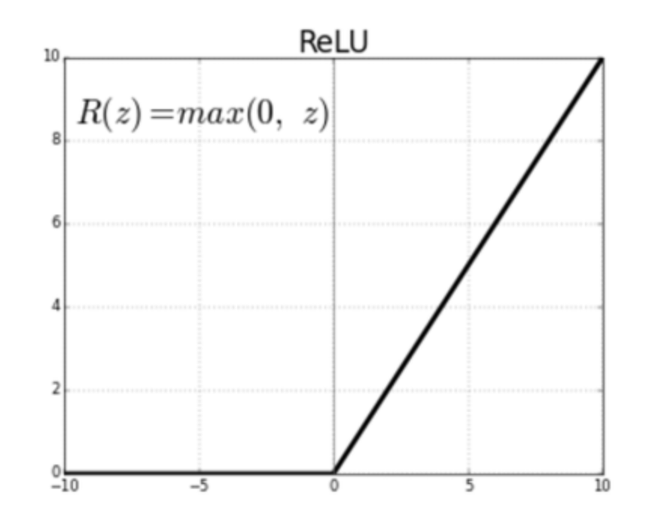
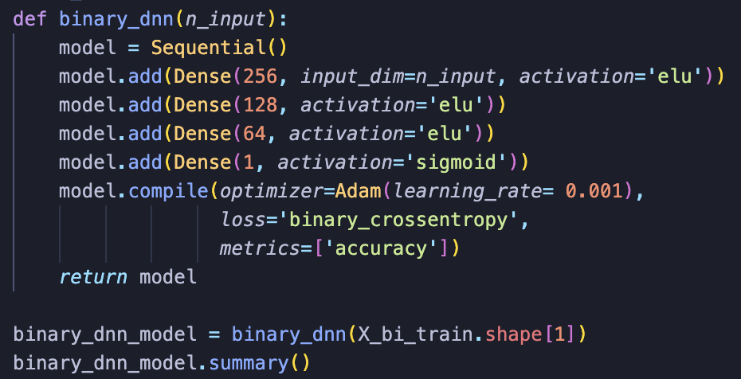
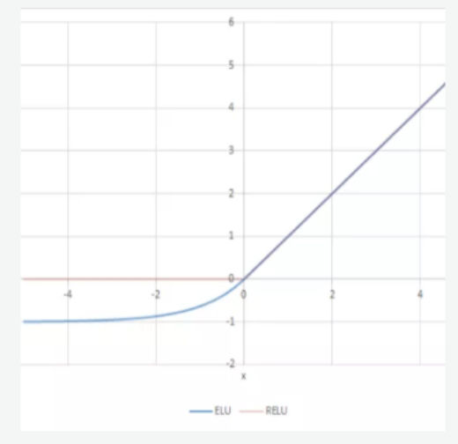
2. 모델링
동적/정적 이진 분류 DNN 모델
Dense Layer 활성화 함수 : elu
Why? 센서의 값이 -1~1이기 때문에 ReLU사용 시 0 이하의 값은 죽어버리기 때문에, 비선형성을 띄면서 0이하의 값도 학습시켜주기 위하여 elu를 사용

Slide 8
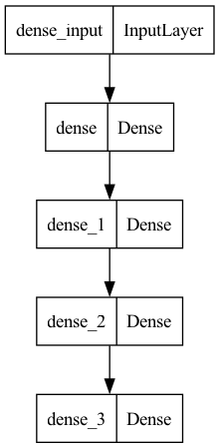
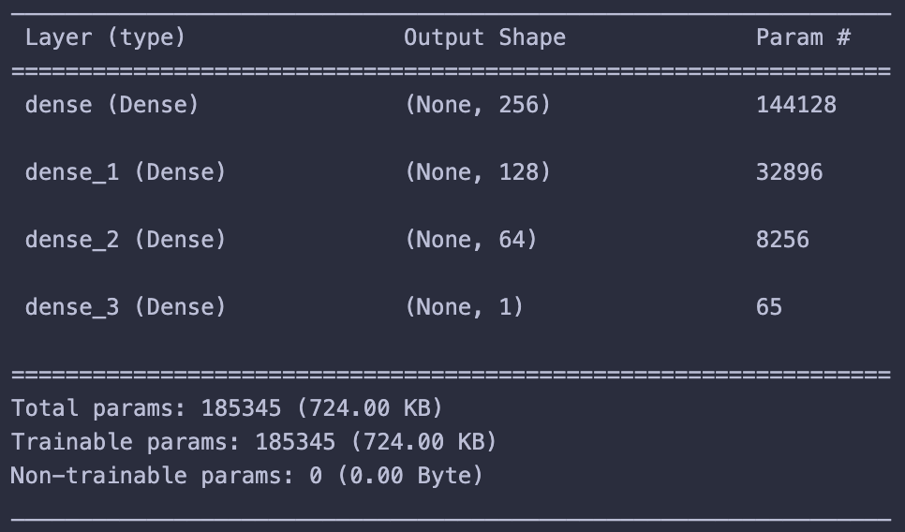
2. 모델링
동적/정적 이진 분류 DNN 모델

Slide 9
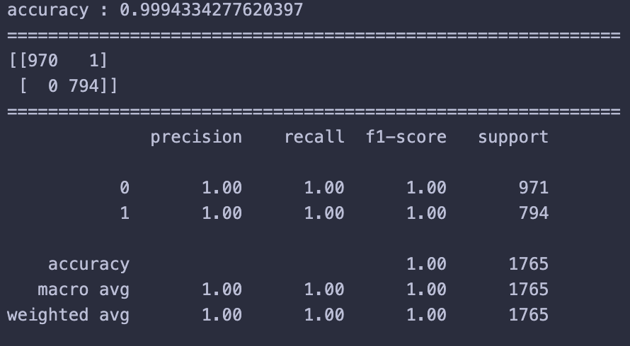
2. 모델링
동적/정적 이진 분류 DNN 모델 평가
정적
동적

Slide 10
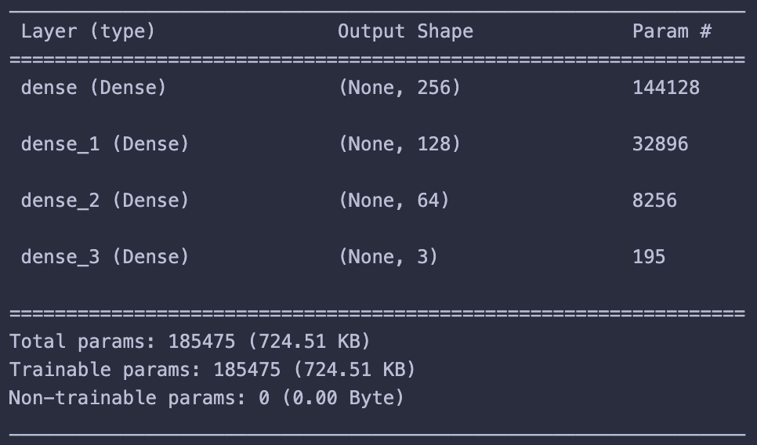
2. 모델링
정적 행동 다중 분류 DNN 모델

Slide 11
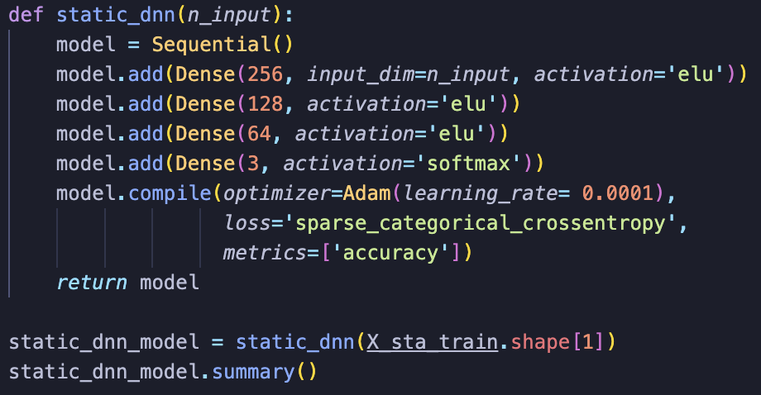
2. 모델링
동적 행동 다중 분류 DNN 모델

Slide 12
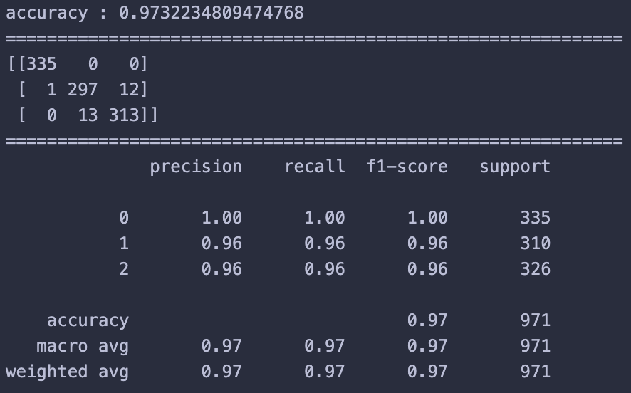
2. 모델링
정적 행동 다중 분류 DNN 모델 평가
LAYING
SITTING
STANDING
SITTING과 STANDING의 경우 정적인 특성 중에서도
센서의 높낮이인 Y에 대해서만 차이가 발생하기 때문에 분류의 성능이 낮아진 것으로 유추

Slide 13
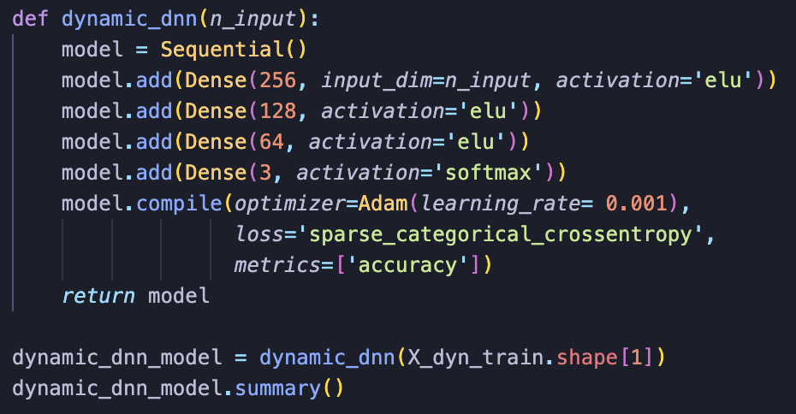
2. 모델링
동적 행동 다중 분류 DNN 모델

Slide 14
2. 모델링
동적 행동 다중 분류 DNN 모델

Slide 15
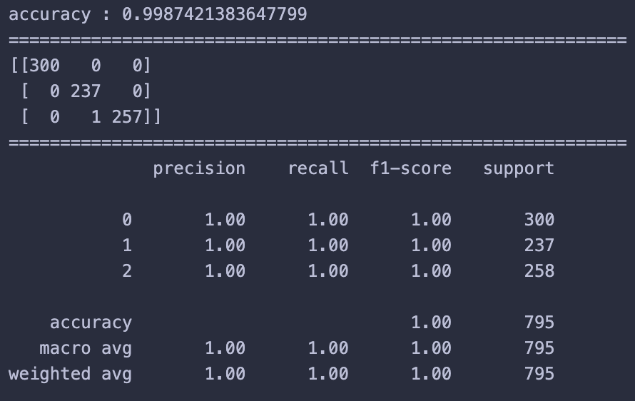
2. 모델링
정적 행동 다중 분류 DNN 모델 평가
WALKING
WALKING DOWN
WALKING UP

Slide 16

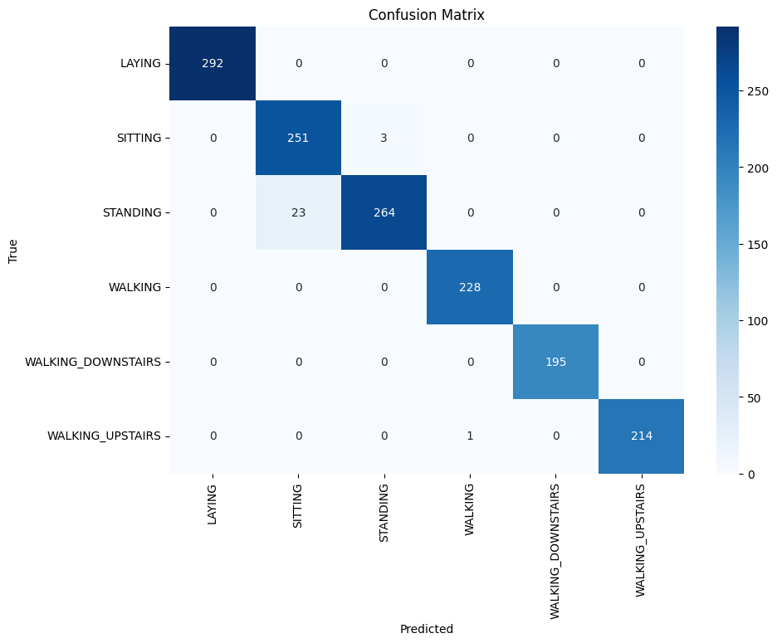
3. 종합 결과
결과 내용
Data01_test.csv의 X 데이터로 추론 수행
정확도는 98.2%의 성능
-> SITTING과 STANDING의 분류의 성능 향상에 개선점 보임

